Slide 1

Hibernate基础

Slide 2
目标
了解Hibernate体系结构
熟悉Hibernate应用开发方式
掌握Hibernate核心类和接口的用法
掌握Hibernate配置文件的编写
掌握Hibernate映射文件的编写
理解持久化对象的各个状态及转化
-<number>-

Slide 3
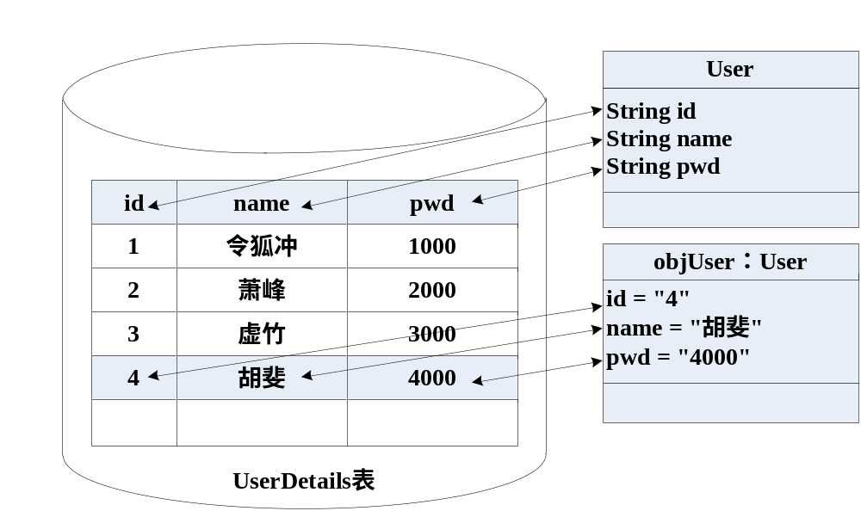
ORM
Object Relational Mapping 对象关系映射
解决关系型数据库和面向对象的语言之间的数据映射问题
  贯彻面向对象的编程思想
  减少代码的编写量，提高工作效率
  提高访问数据库的性能，降低访问数据库的频率
  具有相对独立性，发生变化时不会影响上层的实现
-<number>-

Slide 4
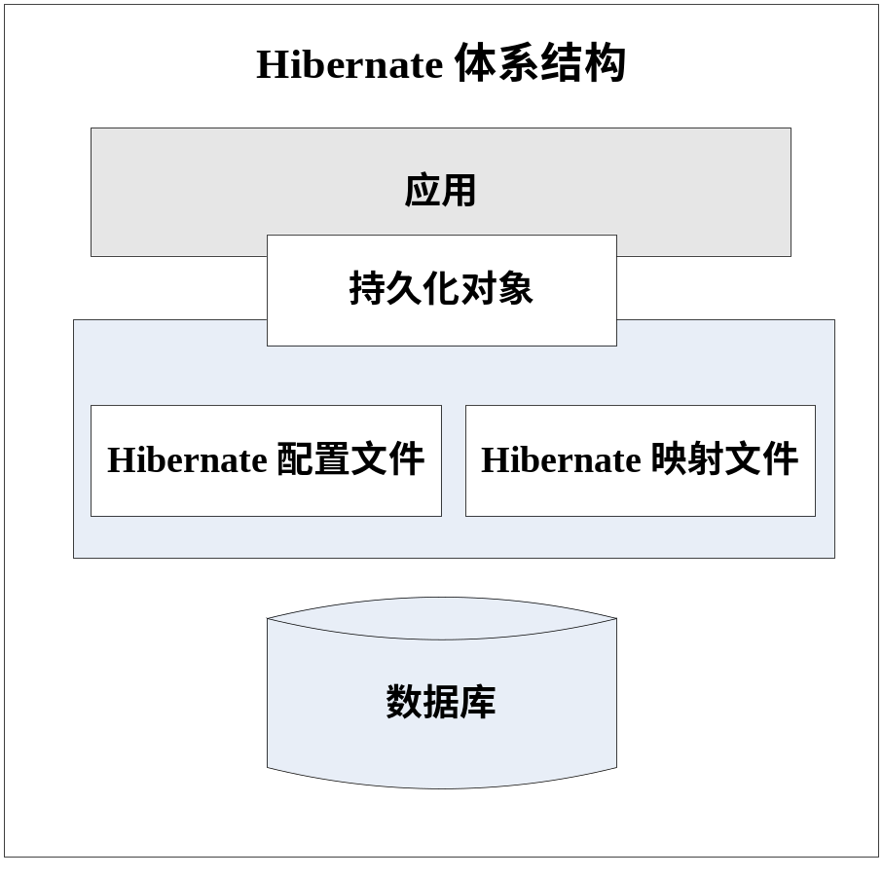
Hibernate 概述
Hibernate是流行的ORM框架
  开源并且免费，方便需要时研究、改写源代码，进行功能定制
  简单，避免引入过多复杂问题，进行轻量级封装，容易调试
  具有可扩展性，API开放，根据需要可进行扩展
  稳定的性能，发展有保障
-<number>-

Slide 5
Hibernate API
Hibernate API中提供了Hibernate的功能类和接口，应用程序通过这些类和接口可以直接以面向对象的方式访问数据库
名称 | 说明
Configuration类 | 用于配置、启动Hibernate，创建SessionFactory实例对象
SessionFactory接口 | 用于初始化Hibernate，创建Session实例，充当数据源代理
Session接口 | 用于保存、更新、删除、加载和查询持久化对象，充当持久化管理器
Transaction接口 | 用于封装底层的事务，充当事务管理器
Query接口 | 用于执行HQL数据库查询，充当Hibernate查询器
Criteria接口 | 用于创建并执行面向对象方式的查询，充当Hibernate查询器
-<number>-

Slide 6
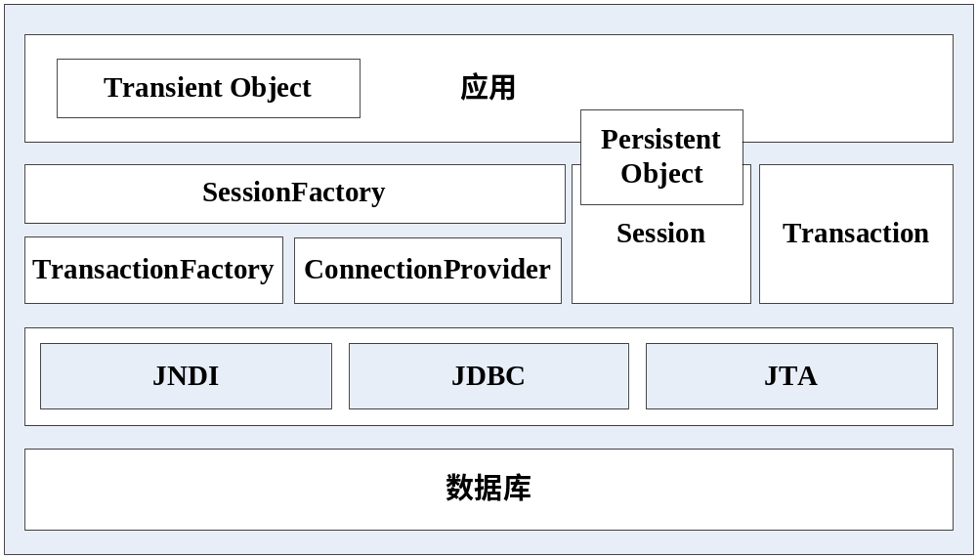
Hibernate体系结构
Hibernate框架将开发人员从JDBC的繁琐开发中释放出来，开发人员无需关注底层数据库连接的获得、数据访问的实现、事务的控制等，而是以面向对象的方式进行持久层操作
-<number>-

Slide 7
Hibernate常用对象
对象 | 功能
SessionFactory | Hibernate的关键对象，是针对单个数据库映射关系经过编译后的内存 镜像，SessionFactory接口负责初始化Hibernate，充当数据存储源的代 理，并负责创建Session对象。它是生成Session的工厂，一个应用中只 初始化一个SessionFactory，为不同的线程提供Session
Session | Hibernate持久化操作的关键对象，是应用程序与数据库之间交互操作 的一个单线程对象，所有的持久化对象必须在Session管理下才可以进 行持久化操作
Transaction | 提供持久化中的原子操作，具有数据库事务的概念
Persistent Object | 持久化对象，与Session关联，处于持久化状态
Transient Object | 瞬态对象，没有与Session关联，尚未持久化的对象
ConnectionProvider | 数据库连接提供者，用于生成与数据库建立连接的JDBC对象
TransactionFactory | 是生成Transaction对象的工厂，实现了对事务的封装
-<number>-

Slide 8
Hibernate 应用开发方式
自底向上从数据库表到持久化类
自顶向下从持久化类到数据库表
从中间出发向上与向下同时发展
开发步骤
  配置Hibernate应用环境，在应用中添加Hibernate所需的jar包，并创建Hibernate配置文件
  创建持久化类及其ORM映射文件
  利用Configuration装载配置
  利用SessionFactory创建Session
  通过Session进行持久化对象的管理
  利用Transaction管理事务
  利用Query进行HQL查询或利用Criteria实现条件查询
-<number>-

Slide 9
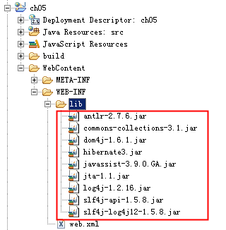
配置Hibernate环境 – 添加类库
hibernate3.jar文件是Hibernate的核心类库
其他文件是Hibernate框架本身需要引用的jar文件
-<number>-

Slide 10
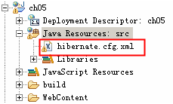
配置Hibernate环境 – 配置文件
<hibernate-configuration>
<session-factory>
<!-- 配置MySQL连接属性 -->
<property name="dialect">
org.hibernate.dialect.MySQLDialect
</property>
<property name="connection.driver_class">
com.mysql.jdbc.Driver
</property>
<property name="connection.url">
jdbc:mysql://localhost:3306/ch
</property>
<property name="connection.username">root</property>
<property name="connection.password">root</property>
<!-- 在控制台显示SQL语句 -->
<property name="show_sql">true</property>
<!--根据需要自动生成、更新数据表 -->
<property name="hbm2ddl.auto">update</property>
<!-- 注册所有ORM映射文件 -->
<mapping resource="com/dh/ch05/pojos/User.hbm.xml"/>
</session-factory>
</hibernate-configuration>
-<number>-

Slide 11
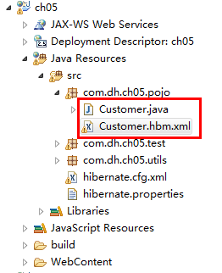
持久化类及映射文件
<hibernate-mapping package="com.dh.ch05.pojos">
<class name="Customer" table="CUSTOMER">
<!-- 主键 -->
<id name="id" column="ID">
<generator class="native" />
</id>
<!-- 用户名 -->
<property name="userName" column="USERNAME" type="string"
not-null="true" />
<!-- 密码 -->
<property name="password" column="PASSWORD" type="string"
not-null="true" />
<!-- 真实姓名 -->
<property name="realName" column="REALNAME" type="string" />
<!-- 地址 -->
<property name="address" column="ADDRESS" type="string" />
<!-- 手机 -->
<property name="mobile" column="MOBILE" type="string" />
</class>
</hibernate-mapping>
public class Customer implements Serializable {
private Integer id;
private String userName;
private String password;
private String realName;
private String address;
private String mobile;
......省略getter和setter方法
}
-<number>-

Slide 12
利用Configuration装载配置
每个配置文件对应一个Configuration对象，代表一个应用程序到数据库的映射配置
//实例化Configuration
Configuration configuration = new Configuration();
//加载hibernate.cfg.xml文件
configuration.configure("/hibernate.cfg.xml");
-<number>-

Slide 13
利用SessionFactory创建Session
SessionFactory对象是Hibernate进行持久化操作所必须的对象，该对象是整个数据库映射关系经编译后形成的内存镜像
SessionFactory sessionFactory = configuration.buildSessionFactory();
//实例化Session
Session session = sessionFactory.openSession();
-<number>-

Slide 14
利用Session操作数据库
Session对象是Hibernate持久化操作的关键对象，是Hibernate持久化操作的基础，是应用程序与数据库之间交互操作的一个单线程对象
持久化对象的生命周期、事务的管理、对象的查询、更新和删除都是通过Session对象完成
Session对象封装了JDBC连接，具有一个一级缓存，在显式执行flush方法之前，所有持久化操作的数据都在Session对象的缓存中
方法 | 功能说明
save() | 保存持久化对象，在数据库中新增一条记录
get() | 获取数据库中的一条记录，当未找到符合条件的持久化对象时返回null
load() | 获取数据库中的一条记录，当未找到符合条件的持久化对象时会抛出异常
update() | 更新数据库中对应的数据
delete() | 删除数据库中的一条记录
-<number>-

Slide 15
利用Transaction管理事务
Transaction对象主要用于管理事务，所有持久化操作都需要在事务管理下进行
  创建Configuration并装载配置
  创建SessionFactory对象
  打开Session
  开始事务
  持久化操作
  提交事务
  关闭Session
  示例 5.5 CustomerTest
// 开始一个事务
Transaction trans
= session.beginTransaction();
// 多个持久化操作......
// 回滚事务
trans.rollback();
// 提交事务
trans.commit();
-<number>-

Slide 16
HQL查询
Hibernate Query Language
  支持各种条件查询、连接查询和子查询
  支持分页、分组查询
  支持各种聚集函数和自定义函数
  支持动态绑定查询参数
示例 5.6
CustomerHQLTest.java
Query query=session.createQuery("from Customer");
//执行查询
List<Customer> list = query.list();
//遍历输出
for (Customer cus : list) {
System.out.println(cus.getId() + "\t"
+ cus.getUserName() + "\t"
+ cus.getPassword() + "\t"
+ cus.getRealName() + "\t"
+ cus.getAddress() + "\t"
+ cus.getMobile());
}
-<number>-

Slide 17
Criteria查询
Criteria提供面向对象的查询方式
Criteria criteria = session.createCriteria(Customer.class);
//执行查询
List<Customer> list = criteria.list();
//遍历输出
for (Customer cus : list) {
System.out.println(cus.getId() + "\t"
+ cus.getUserName() + "\t"
+ cus.getPassword() + "\t"
+ cus.getRealName() + "\t"
+ cus.getAddress() + "\t"
+ cus.getMobile());
}
示例 5.7
CustomerCriteriaTest.java
-<number>-

Slide 18
Hibernate配置文件
使用hibernate.properties文件作为配置文件
使用hibernate.cfg.xml文件作为配置文件
结合使用，一起作为配置文件
属性名 | 功能说明
hibernate.dialect | 针对不同的数据库提供不同的方言类
hibernate.connection.driver_class | 数据库驱动类
hibernate.connection.url | 连接数据库的URL
hibernate.connection.username | 连接数据库的用户名
hibernate.connection.password | 连接数据库的密码
hibernate.connection.pool_size | 数据库连接池的最大容量
hibernate.connection.datasource | 数据源的JNDI名字
hibernate.show_sql | 是否输出Hibernate操作数据库使用的SQL语句
hibernate.format_sql | 是否格式化输出的SQL语句
hibernate.hbm2ddl.auto | 自顶向下，从持久化类到数据库表的操作
-<number>-

Slide 19
Hibernate映射文件
映射文件的根元素是<hibernate-mapping>，该元素下可以拥有多个<class>子元素，每个class元素对应一个持久化类的映射，即将类和表之间的关系进行映射
属性名 | 功能说明
schema | 指定映射数据库的schema名
catalog | 指定映射数据库的Catalog名
default-cascade | 设置Hibernate默认的级联风格，默认值是none
default-access | 设置默认属性访问策略，默认值为property
default-lazy | 设置默认延迟加载策略，默认值为true
auto-import | 是否允许使用非全限定的类名，默认值为true
package | 指定一个包名，对于映射文件中非全限定的类名，默认在该包下
-<number>-

Slide 20
主键生成
Hibernate映射文件中<id>元素定义了持久化类的标识符属性（主键），其generator子元素则用来设置当前持久化类的标识符属性的生成策略
类型名 | 功能说明
increment | 获取数据库表中所有主键中的最大值，在最大值基础上加1
identity | 自动增长。MS SQL Server、MySQL和DB2等数据库中可以设置表的某个字段（列）的数值自动增长。
sequence | 序列。Oracle、DB2等数据库可以创建一个序列，然后从序列中获取当前序号作为主键值
hilo | “高/低位”高效算法产生主键值。
seqhilo | 与hilo类似，但使用指定的sequence获取高位值。
uuid | 采用128位的UUID算法生成一个字符串类型的主键
guid | 采用GUID字符串产生主键值
native | 由Hibernate根据所使用的数据库支持能力自动选择
assigned | 指派值
foreign | 通过的关联持久化对象为主键赋值
-<number>-

Slide 21
集合映射
Hibernate要求使用集合接口来声明集合属性，例如List、Set、Map接口等。对于不同的集合接口，在Hibernate映射文件中需要采用不同的集合映射元素
集合映射元素 | 集合属性 | 特性
<list> | java.util.List | 集合中的元素可以重复，可以通过索引存取元素
<set> | java.util.Set | 集合中的元素不重复
<map> | java.util.Map | 集合中的元素是以key-value形式存放
<array> | 数组 | 可以是对象数组或基本数据类型的数组
<primitive-array> | 基本数据类型的数组 | 基本数据类型的数组，例如：int[]、char[]等
<bag> | java.util.Collection | 无序集合
<idbag> | java.util.Collection | 无序集合，但可以为集合增加逻辑次序
-<number>-

Slide 22
持久化对象
持久化类都是普通的、传统的Java对象（POJO）
开发应遵守如下规则：
  提供一个无参数的构造方法（默认构造方法）
  提供一个标识属性，通常映射到数据库表中的主键
  每个属性提供setter和getter方法
  持久化类是非final类
  持久化类需要实现Serializable接口，使持久化对象可序列化
-<number>-

Slide 23
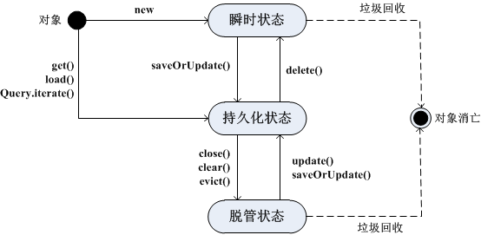
持久化对象的状态
瞬时状态
持久化状态
托管状态
-<number>-

Slide 24
改变持久化对象的状态
Session方法 | 功能说明 | 持久化对象的状态
save() | 该方法保存持久化对象，进而在数据库中新增一条数据 | 持久化状态
saveOrUpdate() | 保存或更新，该方法根据映射文件中的<id>标签的unsaved-value属性值决定执行新增或更新
get() | 该方法根据标识符属性值获取一个持久化对象，如果未找到则返回null
load() | 该方法根据标识符属性值加载一个持久化对象，如果未找到，则抛出异常
update() | 该方法对脱管状态的对象重新完成持久化，并更新数据库中对应的数据
delete() | 该方法用于删除数据库表中的一条记录，在删除时，首先需要get()或load()方法获取要删除记录对应的持久化对象，然后调用delete()方法删除 | 瞬时状态
close() | 关闭当前Session对象，并清空该对象中的数据 | 脱管状态
evict() | 用于清除Session缓存中的某个对象
clear() | 清除Session中所有缓存对象
示例 5.11
BusinessService.java
-<number>-

Slide 25
小结
Hibernate应用的开发方式可以分为三种：自底向上、自顶向下、中间开始
Configuration对象用于配置并启动Hibernate，其主要作用是解析Hibernate的配置文件和映射文件中的信息，然后创建SesssionFactory实例
通过SessionFactory对象可以获取Session对象，一个SessionFactory实例对应一个数据库对象，同时它是线程安全的，可以被应用中的多个线程共享
Session是Hibernate框架的核心类，提供了和持久化相关的操作，如添加、更新、删除、加载和查询对象等，它不是线程安全的
Transaction接口是Hibernate数据库事务接口，它对底层的事务做了封装
Query和Criteria接口都是Hibernate的查询接口，用于向数据库查询对象
通过配置文件对Hibernate的选项进行配置，使得Hibernate在底层上可以适应不同的数据库及应用开发环境
hibernate.cfg.xml和hibernate.properties文件需要放置在当前项目类文件的根目录（src目录），项目编译后该文件将放在CLASSPATH路径中
hibernate.cfg.xml中可以直接配置映射文件，文件结构性强、易读和配置灵活， hibernate.properties中，不能配置映射文件，两者可结合使用
持久化对象状态包括临时状态、持久化状态和脱管状态，这些状态在特定条件下可以相互转化
-<number>-

Slide 26

谢 谢
Thanks for listening.

